Slide 1
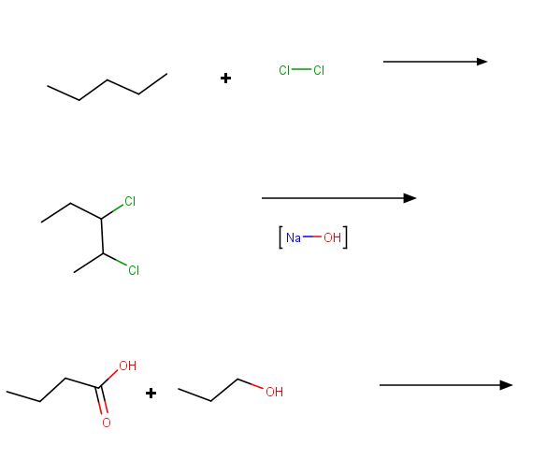
Minitesti
Piirrä seuraavien reaktioiden tuotteet ja luokkitele reaktiot

Slide 2
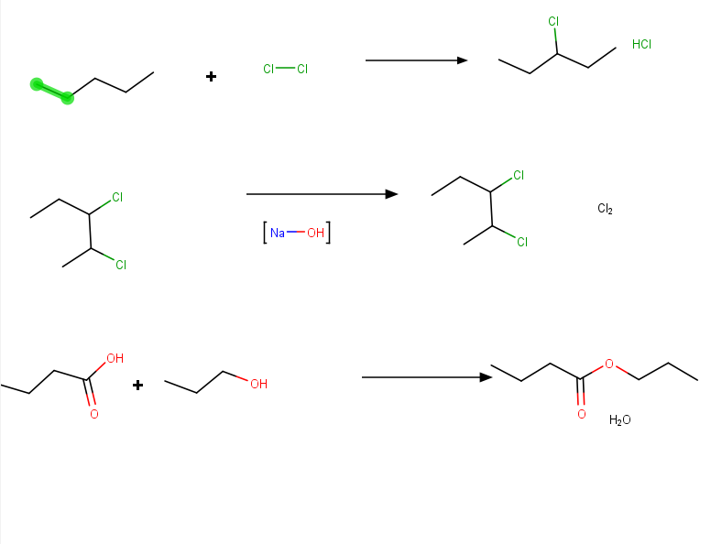

Slide 3
Polymeerit

Slide 4
Ennakkotietoa
Muovit
Polyeteeni
Polyesteri

Slide 5
Polyadditio reaktio
Esim. polyeteeni

Slide 6
Polykondensaatio
Bentseeni-1,4-dikarboksyylihapon ja etaani-1,2-diolin reaktio

Slide 7
Polykondensaatio esimerkkejä
Polyparafenyylitereftaaliamidi aka Kevlar
PET eli polyeteeniterefralaatti, virvoitusjuomapullot ja uunivuoat
polyesteri

Slide 8
Polymeerit yleisesti
Polymeerissä on monta samanlaista rakenneosaa eli monomeeria
Polymeerin ominaisuuksiin vaikuttaa sen ketjun pituus ja haaroittuminen
Polymeerit ovat amorfista ainetta
Esim PE-Ld ja PE-HD

Slide 9
tehtäviä
4.1, 4.2, 4.3, 4.5, 4.7

